Slide 1
Implementacja macierzy rzadkich
Bartosz Bąk

Slide 2
Plan prezentacji
Czym jest macierz rzadka?
Sposoby reprezentacji macierzy rzadkich
Implementacja uporządkowana zorientowana po wierszach – CSR format
Operacje na CSR
Mnożenie przez wektor
Operacja przypisania
Budowa macierzy z tripletów
Porównanie wydajności CSR z gęstą macierzą
Mnożenie macierzy rzadkich – algorytm 1
Mnożenie macierzy rzadkich – algorytm 2
Mnożenie macierzy rzadkich – algorytm 3
Kolejka w algorytmie 3
Porównanie algorytmów 1, 2 i 3 na dużych macierzach z użyciem wielu procesorów
Bardziej zaawansowane algorytmy związane z macierzami rzadkimi
Przykłady bibliotek obsługujące macierze rzadkie
Zastosowania macierzy rzadkich

Slide 3
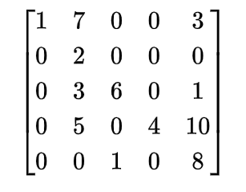
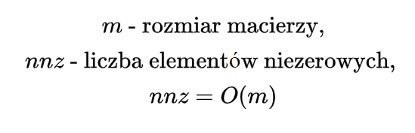
Czym jest macierz rzadka?
Macierz rzadka – macierz, której większość elementów jest równa zero.
Kluczowa wielkość to liczba elementów niezerowych, ozn.: nnz.
Przykład:

Slide 4
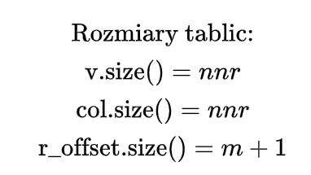
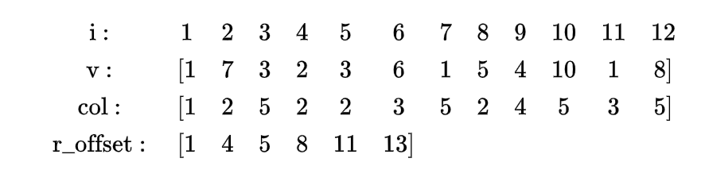
CSR format
1 2 3 4 5

Slide 5
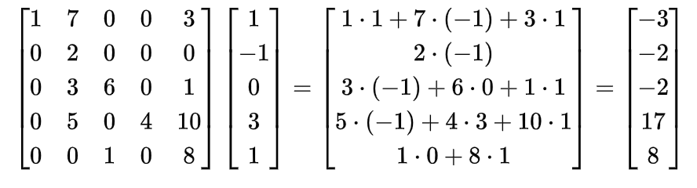
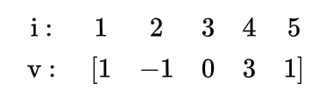

Operacje na CSR - mnożenie przez wektor

Slide 6
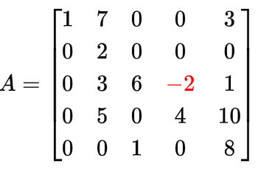

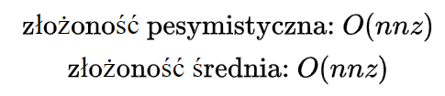
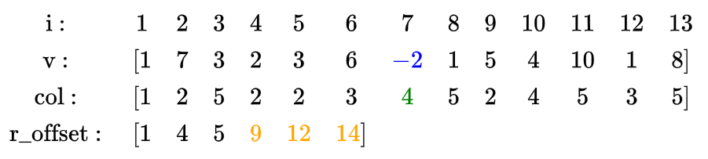

Operacje na CSR - operacja przypisania

Slide 7
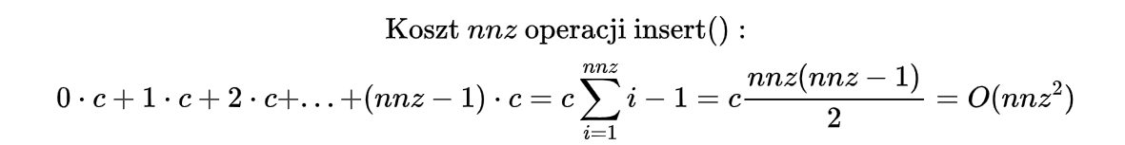
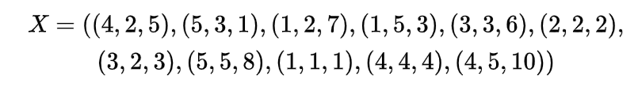
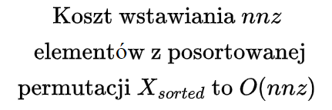
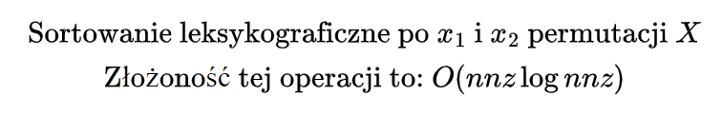
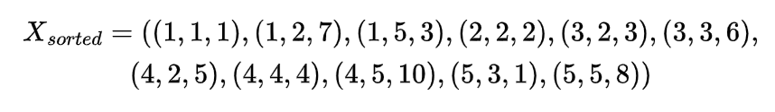
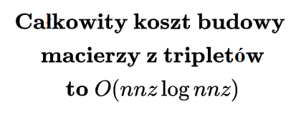
​Budowa macierzy z tripletów

Slide 8
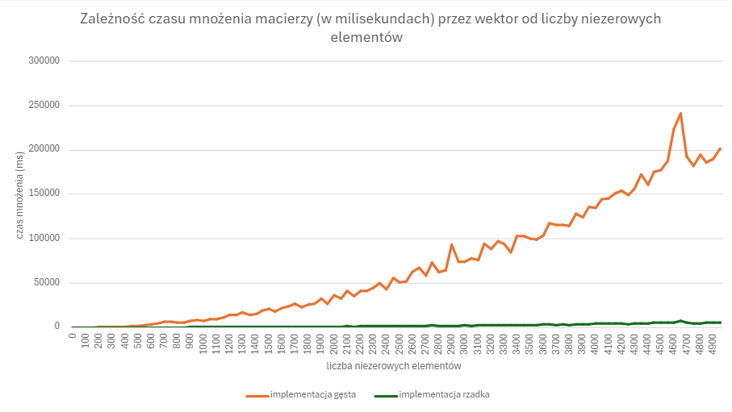

Porównanie wydajności CSR z gęstą macierzą
https://github.com/Bartanakin/Sparce-matrix-implementation

Slide 9

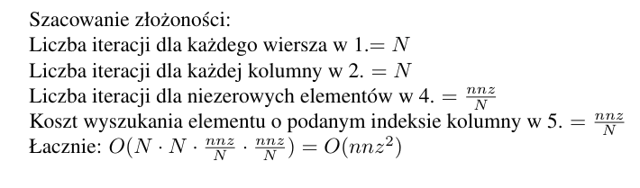
Mnożenie macierzy rzadkich, Algorytm 1
Definiujemy Inner product jako:
(typowe mnożenie macierzy)
Opis algorytmu:
Ustalamy wiersz macierzy A na row_a
Ustalamy kolumnę macierzy B na col_b
Inicjalizujemy wartość v=0
Dla kolejnych niezerowych wartości w wierszu row_a oznaczamy indeks kolumny na col_a
W wierszu o indeksie col_a szukamy wartości w kolumnie col_b
Jeżeli istnieje (jest różna od 0) to dodajemy do v
Wykonanie sekwencyjne algorytmu gwarantuje poprawność zapisu CSR

Slide 10
Mnożenie macierzy rzadkich, Algorytm 1 - przykład
col_a
col_b
Do C[4,5]
dodajemy
10*8 = 80
row_a
row_a
col_b = col_a

Slide 11
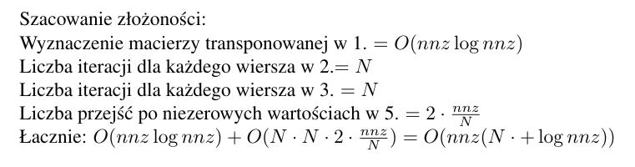
Mnożenie macierzy rzadkich, Algorytm 2
Opis algorytmu:
Transponujemy macierz B:
Przepisujemy triplety macierzy B ze zmienionymi indeksami
Sortujemy triplety
Zapisujemy wynik do macierzy B
Ustalamy wiersz macierzy A na row_a. Od tego punktu obliczenia można wykonywać równolegle.
Ustalamy wiersz macierzy B na row_b
Inicjalizujemy wartość v=0
Przechodzimy jednocześnie po niezerowych wartościach wierszy row_a i row_b. Jeżeli znajdziemy wartości o tych samych indeksach kolumn, to dodajemy ich iloczyn do v.
Wykonanie sekwencyjne algorytmu gwarantuje poprawność zapisu CSR. Wykonanie równoległe wymaga połączenia tablicy tablic tripletów.

Slide 12
Mnożenie macierzy rzadkich, Algorytm 2 - przykład
row_a
C[3,5] = 6*1 + 1*8
row_b
row_a
row_b

Slide 13

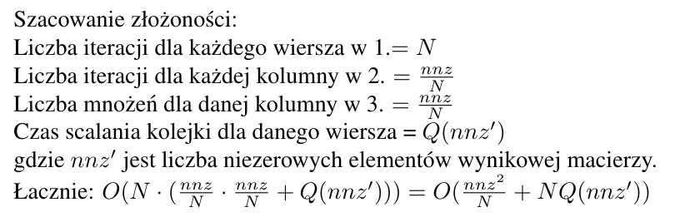
Mnożenie macierzy rzadkich, Algorytm 3
Definiujemy Row-wise product jako:
Opis algorytmu:
Ustalamy wiersz macierzy A na row_a. Od tego punktu obliczenia można wykonywać równolegle.
Dla każdego niezerowego elementu w wierszu row_a pobieramy kolejno jego indeks kolumny col_a.
Dla każdego niezerowego elementu w wierszu row_b = col_a wyliczamy jego iloczyn z elemntem A[row_a, col_a] i dorzucamy go na kolejkę wraz z indeksem kolumny.
Po wykonaniu wszytkich kroków w 2. i 3. scalamy kolejkę i wartości wpisujemy do wynikowej macierzy C.
Wykonanie sekwencyjne algorytmu gwarantuje poprawność zapisu CSR. Wykonanie równoległe wymaga połączenia tablicy tablic tripletów.

Slide 14
Mnożenie macierzy rzadkich, Algorytm 2 - przykład
(3*2,2) = (6,2) => Q
(6*3,3) = (18,3) => Q
(6*6,3) = (36,3) => Q
(6*1,3) = (6,3) => Q
row_a
row_a

Slide 15
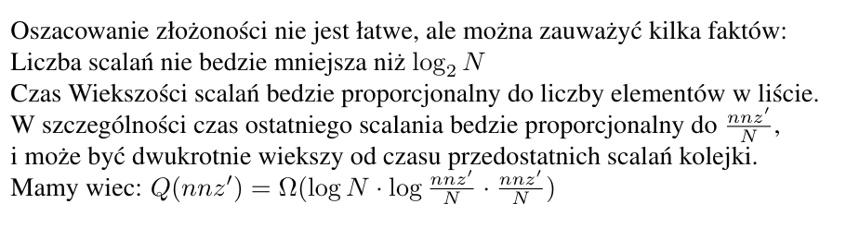
Kolejka w algorytmie 2
Opis:
- Kilka list dwukierunkowych acyklicznych.
- Wszystkie listy są zapisane na stałym fragmencie pamięci.
- Wielkość użytej pamięci może być określona z góry. Domyślnie jest ustawiona na pierwiastek kwadratowy szerokości macierzy.
- Po osiągnięciu limitu (przykładowo) dwie ostatnie listy są scalane (można wybrać inne)
- Scalanie przypomina to używane przy sortowaniu przez scalanie z tym, że sumujemyelementy o równych indeksach kolumn.
- Elementy pochodzące z tego samego wiersza z drugiej macierzy mogą od razu być ustawione w posortowaną listę.

Slide 16
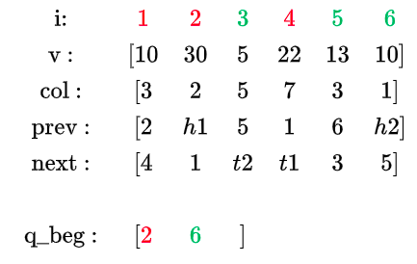
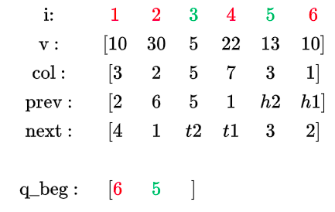
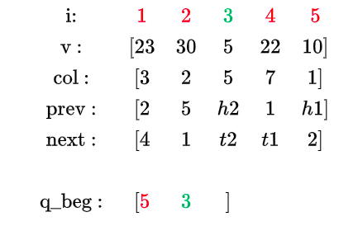
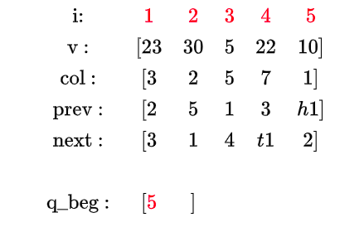
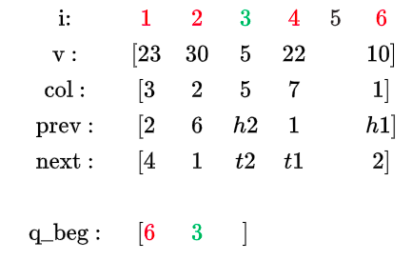
Kolejka w algorytmie 2 - scalanie

Slide 17
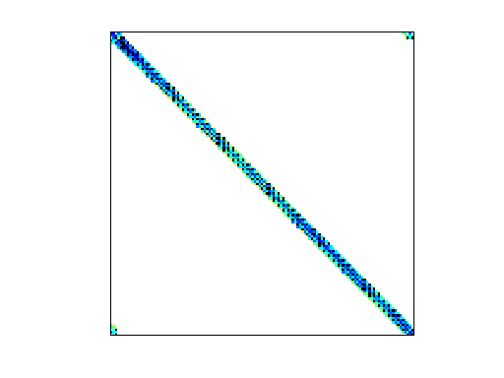
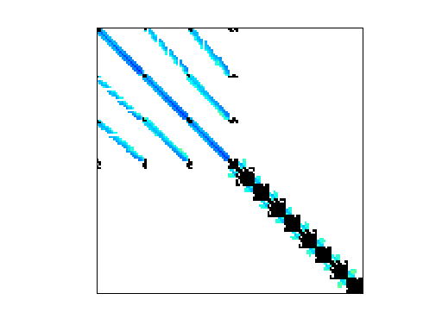
Przykłady dużych macierzy rzadkich
Goodwin:
Równanie dynamiki płynu
Wielkość macierzy: 7 320
Liczba elementów niezerowych: 324 784
https://sparse.tamu.edu/Goodwin/goodwin
Consph
Macierz sztywniści dla równania FEM
Wielkość macierzy: 83 334
Liczba elementów niezerowych: 3 046 907
https://sparse.tamu.edu/Williams/consph

Slide 18
Porównanie czasu działania algorytmów
 | Algorytm 1 | Algorytm 2 | Algorytm 2 | Algorytm 3 | Algorytm 3
Liczba wątków | 1 | 1 | 10 | 1 | 10
"goodwin" N = 7320 nnz = 324K | 37s | 0.9s | 0.27s | 0.38s | 0.063s
"consph" N = 83K nnz = 3M | zbyt długo | 98s | 30s | 2.5s | 0.4s
Liczba wątków | NA | 1 | 36 | 1 | 36
"goodwin" N = 7320 nnz = 324K (student) | NA | 1.6s | 0.15s | 0.5s | 0.045s
"consph" N = 83K nnz = 3M (student) | NA | 164s | 9.8s | 2.95s | 0.25s

Slide 19
Zastosowanie macierzy rzadkich
Numeryczne rozwiązywanie równań różniczkowych metodami różnic skończonych oraz metodami wariacyjnymi, przykładowo:
Równanie falowe
Równanie konwekcji
Równanie belki
Algorytmy grafowe
Najkrótsze ścieżki
Detekcja cykli
Metody optymalizacji
i inne...

Slide 20
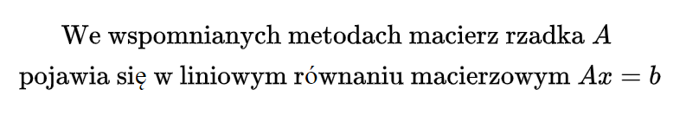
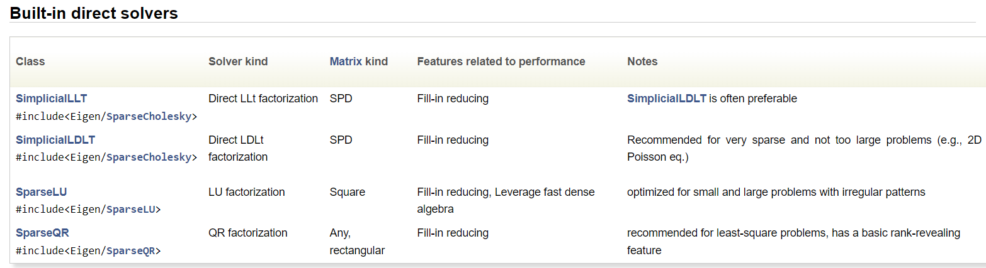
Bardziej zaawansowane algorytmy związane z macierzami rzadkimi
Źródło: https://eigen.tuxfamily.org/dox/group__TopicSparseSystems.html

Slide 21


Przykłady bibliotek obsługujące macierze rzadkie
Eigen3 https://eigen.tuxfamily.org/index.php?title=Main_Page
Język C++
Obsługuje CMake
Implementuje algorytmy pozwalające rozwiązywać układy równań
SciPy
Język Python
Posiada wiele modułów implementujących różne algorytmy numeryczne

Slide 22
Przypisy
Algorithms for Sparse Linear Systems - Jennifer Scott, Miroslav Tůma · 2023
https://www.youtube.com/watch?v=a2LXVFmGH_Q&t=620s
https://docs.nvidia.com/nvpl/_static/sparse/storage_format/sparse_matrix.html
https://eigen.tuxfamily.org/index.php?title=Main_Page
https://docs.scipy.org/doc/scipy/reference/sparse.html
https://sparse.tamu.edu/Williams/consph
https://sparse.tamu.edu/Goodwin/goodwin
MatRaptor: a Sparse-Sparse matrix multiplication accelerator based on Row-Wise product. (2020, October 1). IEEE Conference Publication | IEEE Xplore. https://ieeexplore.ieee.org/document/9251978

